Slide 1
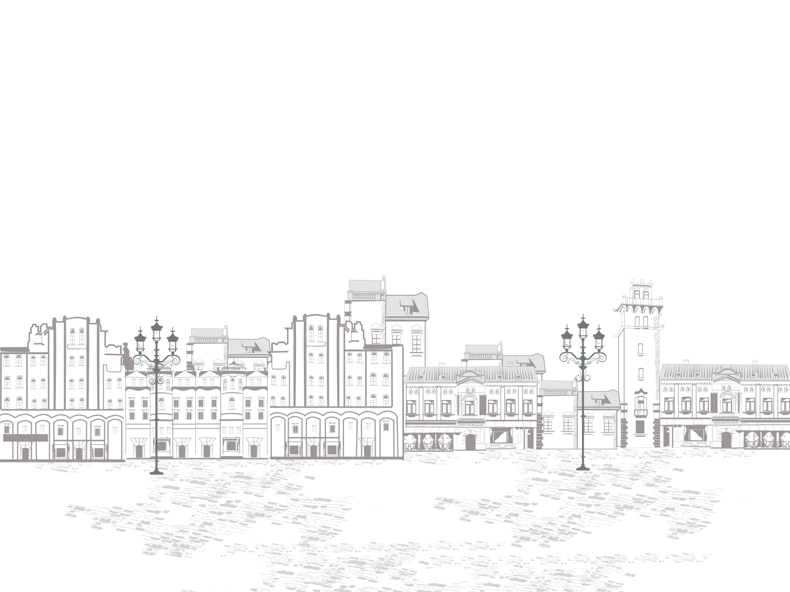
Доклад по проекту бюджета
Каменск-Уральского городского округа на 2025 год и плановый период
2026 и 2027 годов
Начальник
Финансово-бюджетного управления
Каменск-Уральского городского округа
Албазова Оксана Владимировна

Slide 2
Проект бюджета на 2025 год и плановый период
2026 и 2027 годов сформирован на основании:
постановления Правительства Свердловской области от 24.10.2024 № 760-ПП;
приказа Министерства финансов Свердловской области от 31.10.2024 № 529 «Об утверждении методик, применяемых для расчета межбюджетных трансфертов из областного бюджета местным бюджетам на 2025 год и плановый период 2026 и 2027 годов»

Slide 3
Общий объем доходов
млн. руб.
1 263,5

Slide 4
Прогноз собственных доходов бюджета
2024 год Всего собственных доходов 2 905,8 млн.руб.
Налоговые доходы 2 660,2 млн. руб.
Неналоговые доходы 245,6 млн. руб.
2025 год Всего собственных доходов 3 181,9 млн.руб.
Налоговые доходы 2 933,2 млн. руб.
Неналоговые доходы 248,7 млн. руб.
276,1

Slide 5
Изменения при формировании доходов
Введение новой прогрессивной шкалы налогообложения по НДФЛ.
Изменен дополнительный норматив отчислений от налога на доходы физических лиц с 17% до 14%.
Индексация ставок по акцизам на нефтепродукты в среднем на 15%.
По упрощенной системе налогообложения (УСН) снижен индивидуальный дифференцированный норматив отчислений в бюджет с 74,9 % до 46%.
Установлены новые правила начисления налоговых пеней при нарушении исполнения обязательств по уплате налогов.
Установлена предельная ставка 1,5% в отношении земельных участков, кадастровая стоимость которых превышает 300,0 млн. рублей.
Повышение эффективности управления муниципальным имуществом. Осуществление контроля за результативностью работы главных администраторов доходов бюджета с дебиторской задолженностью.

Slide 6
Прогноз безвозмездных поступлений
2025 год 6 793,6 млн. руб.
Дотации 1 679,2 млн.руб.
Субсидии 928,5 млн.руб.
2024 год 5 806,2 млн. руб.
Дотации 1 463,3 млн. руб.
Субвенции 4 185,9 млн. руб.
Субсидии 789,9 млн.руб.
Субвенции 3 552,3 млн.руб.
Иные межбюдж. трансферты 0,6 млн.руб.
789,9 млн. руб.

Slide 7
Расходы бюджета по отраслям
млн. руб.
Всего расходы бюджета в 2025 году:
10 183,9 млн. руб.

Slide 8
Изменения в отдельные расходные полномочия
Полномочия | Изменения
«Капитальный ремонт общего имущества в многоквартирных домах» | расходы на защитные сооружения гражданской обороны
«Дорожная деятельность в отношении автомобильных дорог местного значения» | расходы определяются на основании доходов от акцизов на ГСМ и коэффициента плотности населения на один километр автодорог местного значения
«Мероприятия по энергосбережению и повышению энергетической эффективности» | расходы по модернизации уличного освещения с использованием светодиодных осветительных устройств

Slide 9
Мероприятия после согласительных процедур
социальная выплата взамен земельного участка многодетным семьям,
снос и переселение граждан из аварийного и ветхого жилфонда,
транспортное обслуживание населения,
мероприятия по благоустройству и дорожной деятельности,
продолжение работ по расширению и содержанию городских кладбищ,
благоустройство прилегающей территории дома спорта «Металлист»,
завершение строительства Сысертского водовода,
завершение наружных работ по реконструкции Детского культурного центра, Дворца культуры «Юность»,
продолжение работ по устройству картинговой трассы,
проведение ремонта зданий и помещений образовательных организаций,
проведение ремонта спортплощадки для центра военно-патриотического воспитания и допризывной подготовки молодых граждан «Авангард»,
мероприятия по реализации предписаний надзорных органов и решений судов (в сферах ЖКХ, Образования, Гражданской обороны),
продолжение работ по организации холодного питьевого водоснабжения и устройство пожарных резервуаров в д. Кодинка.

Slide 10
Плановые параметры бюджета
2025 год
Доходы
9 975,5 млн. руб.
Дефицит
208,4 млн. руб.
Расходы
10 183,9 млн. руб.
2026 год
Доходы
8 745,1 млн. руб.
Дефицит
0,0 млн. руб.
Расходы
8 745,1 млн. руб.
2027 год
Доходы
9 241,9 млн. руб.
Дефицит
0,0 млн. руб.
Расходы
9 241,9 млн. руб.

Slide 11
Благодарю за внимание!

